Slide 1
Lineamientos generales para la integración del P3e

Slide 2
Para la instrumentación del PDI se concibió el Sistema de Planeación, Programación, Presupuestación y Evaluación (P3E) que se articula como un proceso continuo, global, integral y en línea que incluye la planeación, la programación, la presupuestación y la evaluación como fases interrelacionadas al interior de las entidades que conforman la Red Universitaria. Este es un proceso continuo, permanente, objetivo, automatizado y en línea, con su propio sistema de indicadores de gestión y evaluación enfocado a resultados, y con criterios técnicos estables, explícitos y transparentes en la distribución del presupuesto.
El P3e es un sistema automatizado y en línea, que se encarga de interrelacionar las fases de planeación, programación, presupuestación y evaluación de la Universidad de Guadalajara. La implementación del P3e fue aprobada por el consejo de rectores a finales del año 2001, sin embargo, no fue sino hasta 2003 que inicia su operación, una vez que se integran las primeras propuestas de presupuesto a nivel de órganos de gobierno.
El P3e se corresponde con el modelo de planeación interactiva, consistiendo este en la integración de proyectos de las dependencias universitarias para conformar el presupuesto general de la Universidad. Su operatividad está formulada bajo las premisas de la planeación estratégica universitaria, plasmadas en el PDI y está sujeto a la evaluación de los resultados que dan certidumbre de su buena ejecución.

Slide 3
Modelo de Planeación, Programación,
Presupuestación y Evaluación (P3e)

Slide 4
Modelo de Planeación, Programación,
Presupuestación y Evaluación
Componentes básicos del modelo (1)

Slide 6
Planeación
En nuestra Universidad, la planeación es un ejercicio continuo.
Ante una realidad cambiante, hemos encontrado en la planeación estratégica y en la reingeniería valiosas herramientas para orientar el trabajo de la institución, y por lo tanto influir en su entorno e interno para cumplir nuestra misión y lograr nuestra visión.

Slide 13
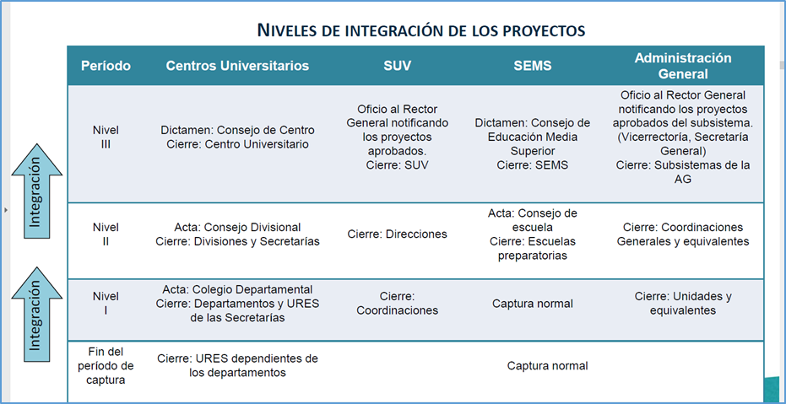
Actividades del proceso anual P3e y niveles de integración de los proyectos
Actividades del proceso anual P3e | Dependencias responsable | Dependencias Participantes
Notificación del techo presupuestal de las entidades de la Red a ejercer (incluyendo autogenerados) | Vicerrectoría ejecutiva
Elaboración del Cronograma para la creación y carga de proyectos en el sistema P3e | COPLADI
Presentación del cronograma al Consejo de Rectores para su aprobación | Vicerrectoría ejecutiva
Taller conjunto Consejos Técnicos de Planeación y Finanzas (CTP y CF) | Vicerrectoría ejecutiva | COPLADI, DIRFIN
Captura de los proyectos P3e (Todas las Unidades responsables de gasto ) | Red Universitaria | Red Universitaria
Nivel 1: Evaluación de entrada y aprobación de proyectos P3e 2019. Elaboración de actas de reunión y dictámenes de aprobación | Red Universitaria | Red Universitaria
Nivel 2: Evaluación de entrada, integración y aprobación de proyectos P3e 2019. Elaboración de actas de reunión y dictámenes de aprobación. | Red Universitaria | Red Universitaria
Nivel 3: Evaluación de entrada, integración y aprobación de proyectos P3e 2019. Elaboración de actas de reunión y dictámenes de aprobación | Red Universitaria | Red Universitaria
Notificar mediante oficio a la Vicerrectoría Ejecutiva la conclusión de la captura de proyectos | Red Universitaria | Red Universitaria
Revisión y calificación cierre y Migración de los proyectos de la Red universitaria | Rectoría / Vicerrectoría Ejecutiva | Rectoría / Vicerrectoría Ejecutiva
Autorización del PIE anual a los CU´S, Sistemas y AG | Rectoría | Vicerrectoría Ejecutiva
Presentación de la propuesta de PIE al Consejo de Rectores | Vicerrectoría Ejecutiva
Presentación de la propuesta de PIE a la Comisión de Hacienda del CGU | Secretaria General | Vicerrectoría Ejecutiva
Elaboración del dictamen de PIE anual | Comisión de Hacienda | Rectoría / Vicerrectoría Ejecutiva /Secretaria General
Aprobación del PIE por parte del CGU | CGU | Rectoría / Vicerrectoría Ejecutiva
Los niveles de integración tienen que ver con la jerarquía organizacional de las dependencias universitaria y con los derechos que tienen los Usuarios.
Hay tres niveles o Roles (identificados como N1; N2 y N3) y tres tipos de usuarios (Normal; Solo lectura y Coord. de Plan).

Slide 14
Relación entre los sistemas P3e y AFIN

Slide 15
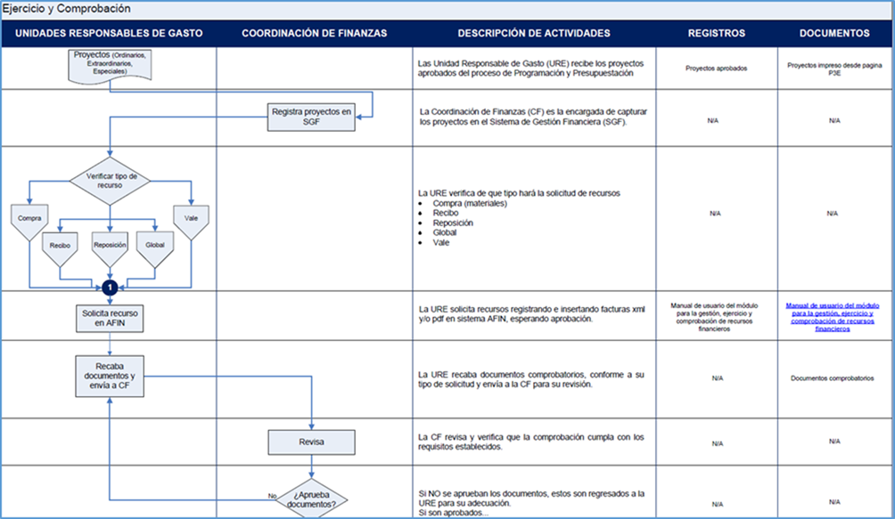
La relación que existe entre los sistemas P3e y AFIN, es una relación de complementariedad dada las finalidades y procesos cada uno de estos dos sistemas.
P3e se encarga de interrelacionar las fases de planeación, programación, presupuestación y evaluación, mediante la elaboración y carga de los proyectos en este sistema automatizado permite la esta interrelación. Por su parte AFIN es el sistema que una vez cargados los proyecto permite el ejercicio y comprobación de los recursos destinados al ejercicio de los proyectos P3e.
Esta relación se produce al Migrar los proyectos cargados en el sistema P3e al Sistema AFIN.
En el siguiente diagrama de flujo del sistema AFIN, puede observarse lo anterior :

